Slide 1

Ryhmänohjaus 25.2.2026
Tarkistetaan työpaikkojen haun tilanne TYKO-viikolle

Slide 2
Oletko jo löytänyt oman TET-paikan?
Missä vaiheessa työpaikan haku on?
Joko olet saanut vahvistuksen?
Olethan ilmoittanut työpaikkasi Työnhaun ennakkotehtävässä Moodlessa?
Jos näin ei ole,
Työpaikka tulee olla varmistettuna ja ennakkotehtävä tehtynä viimeistään 11.3.
Jos sinulla ei tuolloin ole työpaikkaa, ryhmänohjaaja ohjaa sinut työnhakupajaan Kallaveden lukiolle (luokka 107) tiistaina 17.3. klo 14.30.
  Työnhakupajassa annetaan vinkkejä työpaikan etsintään - työpaikkoja ei siellä kuitenkaan ole tarjolla.
  Ennen työnhakupajaan tuloa pitää olla tehtynä Moodlessa olevat vinkit työnhakuun (ThingLink)
  Ryhmänohjaaja ilmoittaa pajaan tulijat Annika Jonniselle RO:n jälkeen 12.3.
  Viherkampuksella ilmoita Martti Lukalle

Slide 3
Olet ilmoittautunut ohjattuun työelämään tutustumiseen
Jos mahduit ryhmään, sinulla on ohjattu TET-paikka.
Ilmoita tämä Moodlessa työnhaun ennakkotehtävässä, niin ryhmänohjaajasi tietää, että asia on kunnossa
**
Jos sinulla ei vielä ole työpaikkaa, kannattaa myös tarkistaa, onko ohjatuissa toteutuksissa tilaa -> Wilma. Ilmoittautumisaikaa on 11.3. saakka.
Mondi
Mobie ja koodikoulu
Urheilujärjestöt

Slide 4

Mondi
Monipuolisia uramahdollisuuksia niin paperiteollisuudesta kiinnostuneille tekniikan ammattilaisille kuin eri taustoista tuleville tukitoimintojen osaajille
Pääset tutustumaan tehtaaseen ja kuulet erilaisia uratarinoita
Maanantai 13.4. Lumitin tiloissa + koululounas
Tiistaina 14.3. Mondin tehtaalla (bussikuljetus Lumitilta, Mondi tarjoaa lounaan)
Mukaan mahtuu 30 opiskelijaa
Mondi-toteutukseen sisältyy myös Maaseutuammattiin-esittely

Slide 5
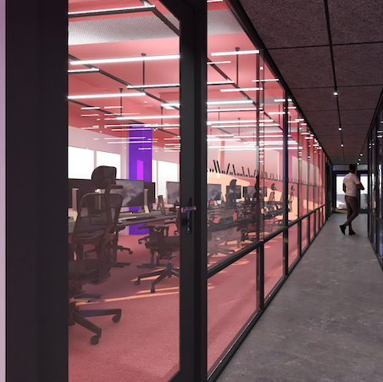
Mobie ja kood/Sisu
Pääset tutustumaan sekä kotimaisilla että kansainvälisillä markkinoilla toimivaan yritykseen, joka kehittää ja tarjoaa digitaalisia oppimisratkaisuja ja alustoja
Samalla tutustut myös kood/Sisuun, joka on työelämälähtöinen koodikoulu.
Molemmat päivät koodikoulun tiloissa, Viestikatu 1.
Lounaat Lounasravintola Pranzeria Sorrentossa Viestikadulla.
Mukaan mahtuu 40 osallistujaa.

Slide 6


Suomen Salibandyliitto ry ja
Suomen Jääkiekkoliiton Savo-Karjalan aluevalmennus
Urheilusta työura?
Kiinnostavatko sinua asiantuntijatehtävät urheilujärjestössä?
Molemmat päivät 13.-14.4. Klassikalla, koululounaat Klassikan ruokalassa
Mukaan mahtuu 50 opiskelijaa
Maanantaina Salibandyliitto etäyhteyksin
Tiistaina Jääkiekkoliiton Savo-Karjalan aluevalmennus paikan päällä

Slide 7
Kun työpaikka on selvinnyt, valitse oikea tehtäväpolku Moodlessa
Kun tiedät varmasti, menetkö
Itse hankitulle työpaikalle
Ohjattuun toteutukseen
Valitse oikea tehtäväpolku Moodlessa
Teet sen näin:

Slide 8
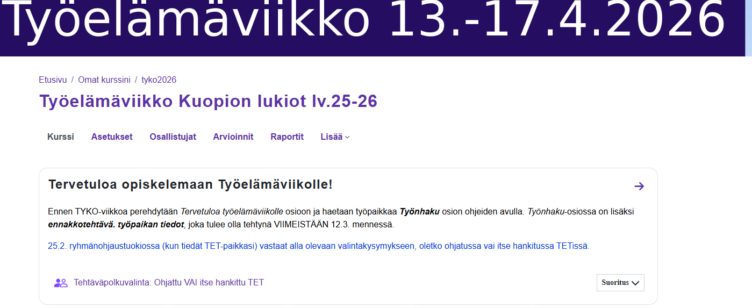
Klikkaa"tehtävä-polkuvalinta"

Slide 9
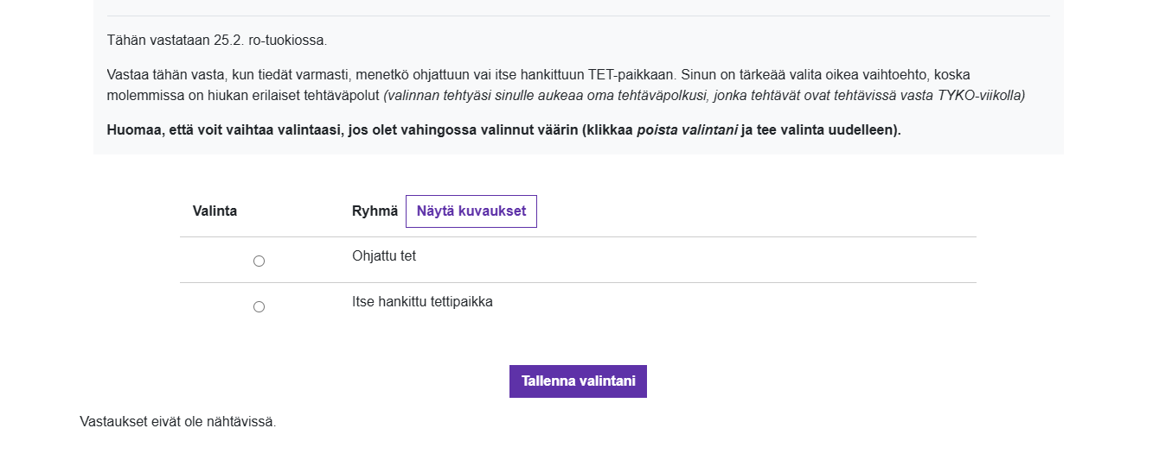
Valitse kummassa olet
Valinnan jälkeen tallenna valintasi

Slide 10
Seuraava ryhmänohjaus 12.3. klo 13.05
Tarkistetaan, että kaikilla on varmasti työpaikka
Jos ei ole, opettaja ohjaa työnhakupajaan, joka järjestetään 17.3.
Jos työpaikkaa ei löydy, opiskelija viettää TYKO-viikon rästipajassa tehden koulutehtäviä
Kysely ruokailuista TYKO-viikolla toteutetaan ryhmänohjauksessa 12.3.

